Slide 1

美洲華語第四冊
第二課第二週(繁)

Slide 2
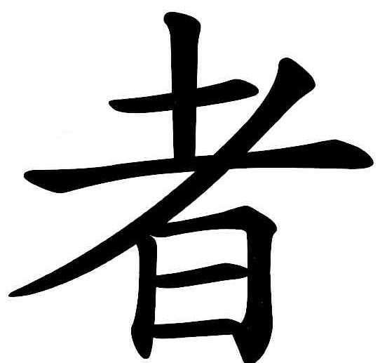
猜
字
遊
戲

Slide 3

猜
字
遊
戲

Slide 4

猜
字
遊
戲

Slide 5
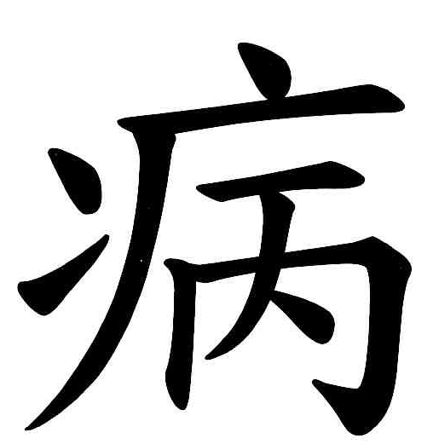
猜
字
遊
戲

Slide 6

猜
字
遊
戲

Slide 7

猜
字
遊
戲

Slide 8

猜
字
遊
戲

Slide 9




連連看
果樹
看病
記者
生病
1 2 3 4

Slide 10
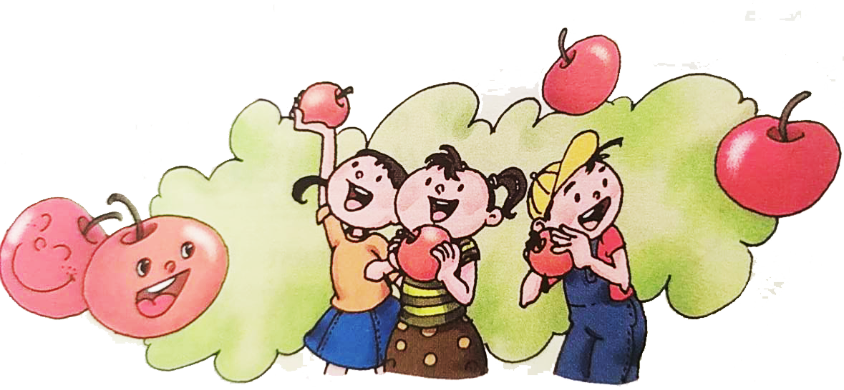
重組
笑臉
*蘋果能
孩子們的
照亮

Slide 11
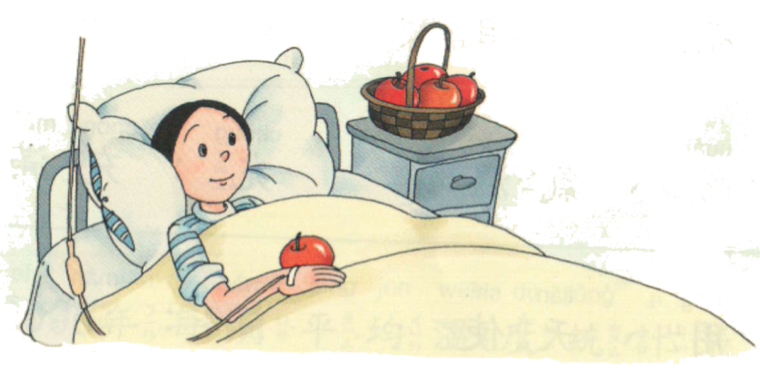
重組
永遠
平安快樂
*我願
人們

Slide 12

填空
? ? ?
traveler

